Slide 1
এই স্লাইডটি সম্মানিত শিক্ষকবৃন্দের জন্য
স্লাইডটি হাইড করে রাখা হয়েছে । F5 চেপে শুরু করলে হাইড স্লাইডগুলো দেখা যাবে না । এই পাঠটি শ্রেণিকক্ষে উপস্থাপনের সময় প্রয়োজনীয় পরামর্শ স্লাইড নোটে দেওয়া আছে । শ্রেণিতে কনটেন্টটি দ্বারা পাঠ উপস্থাপনের পূর্বে পাঠ্য বইয়ের নির্ধারিত পাঠের সাথে মিলিয়ে নিতে এবং কাজের/সমস্যার সমাধান শ্রেণিতে উপস্থাপনের আগে তৈরি করে নিতে সবিনয় অনুরোধ করা হলো ।

Slide 2
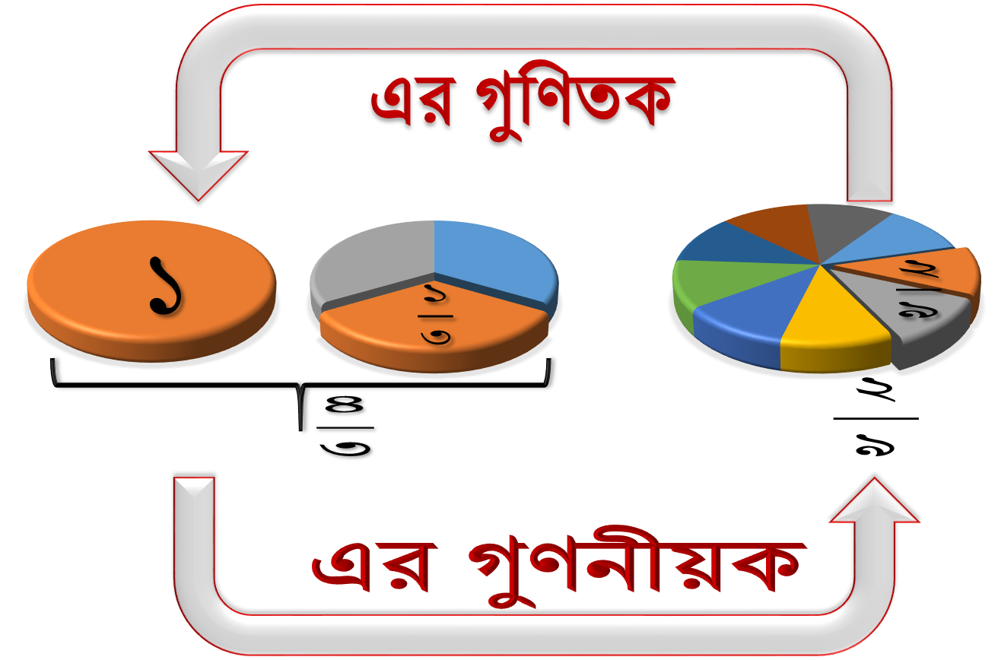
স্বাগতম
Notes:
ছবিতে কি দেখতে পাচ্ছ? ২ এর দুইটি গুণিতক বল । ২, ৪ । ৬ এর দুইটি গুণনীয়ক বল । ২ , ৩ ।

Slide 3




মোঃ লিয়াকত আলী (লিটন)
গণিত
৬ষ্ঠ-শ্রেণি
অধ্যায়-4
অনুশীলনী-4.৩
সহকারী শিক্ষক (গণিত )

Slide 4
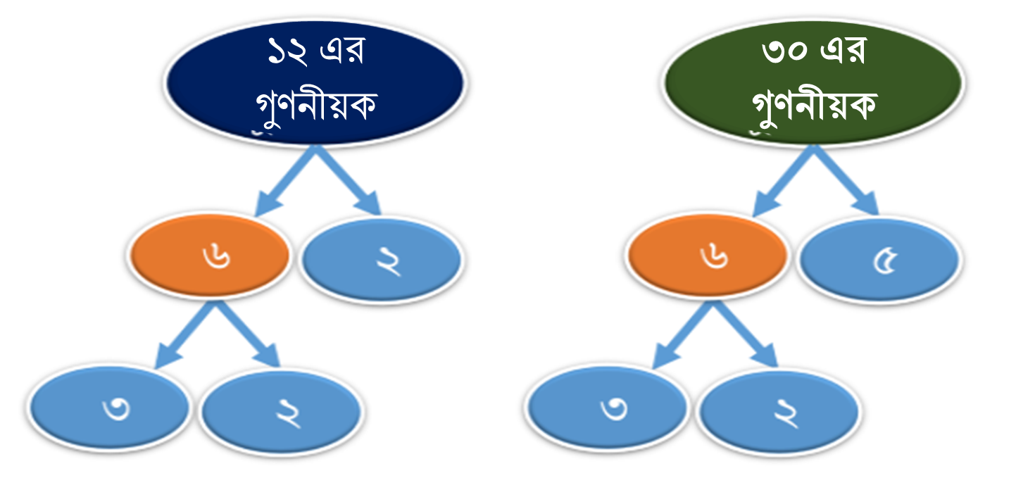
?
?
Notes:
চিত্রে ১২ও ৩০ এর কি দেখানো হয়েছে ? উত্তর আসার পর পাঠশিরোনাম ঘোষণা করবো ।

Slide 5
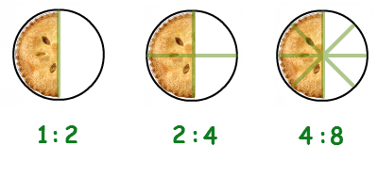
ভগ্নাংশের গুণনীয়ক, গুণিতক ও সরলীকরণ
Notes:
মুখে উচ্চারণ করে বোর্ডে শিরোনামটি লিখবো ।

Slide 6
শিখনফল
পাঠশেষে শিক্ষার্থীরা -
 ভগ্নাংশের সাধারণ গুণনীয়ক ও গ.সা.গু নির্ণয় করতে পারবে;
 ভগ্নাংশের সাধারণ গুণিতক ও ল.সা.গু নির্ণয় করতে পারবে;
 ভগ্নাংশের সরলীকরণ করতে পারবে ।

Slide 7



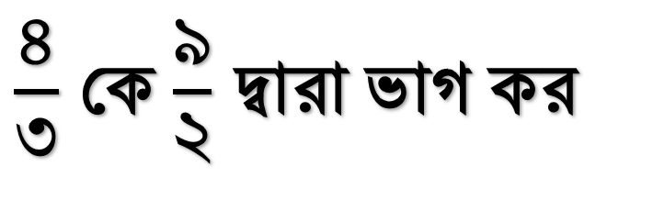

এর গুণিতক
1
$$\frac{২}{৯}$$
$$\frac{১}{৩}$$
$$\frac{২}{ ৯ }$$
$$\frac{৪}{৩}$$
$\frac{৪}{৩}$ কে $\frac{৯}{২}$ দ্বারা ভাগ কর
এর গুণনীয়ক
Notes:
১ম ভগ্নাশটিকে ২য় ভগ্নাংশ দ্বারা ভাগ কর ?(৬) । ভাগফল কি পূর্ণসংখ্যা ? (পূর্ণসংখ্যা)। তাহলে, ১ম ভগ্নাশটিকে ২য় ভগ্নাংশের কি বলা হয় ?(গুণিতক) ২য় ভগ্নাশটিকে ১ম ভগ্নাংশের কি বলা হয় ?(গুণনীয়ক)।

Slide 8
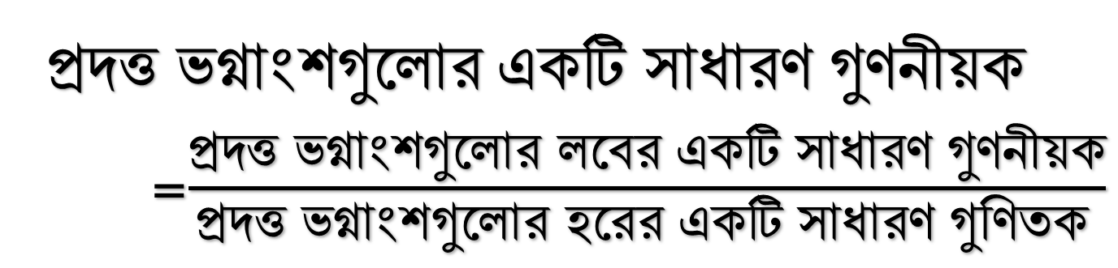
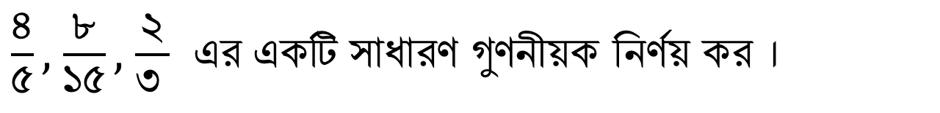
প্রদত্ত ভগ্নাংশগুলোর একটি সাধারণ গুণনীয়ক
=$\frac{\text{প্রদত্ত ভগ্নাংশগুলোর }\text{লবের }\text{একটি সাধারণ গুণনীয়ক}}{\text{প্রদত্ত ভগ্নাংশগুলোর }\text{হরের }\text{একটি সাধারণ গু}ণিতক }$
কাজ;
$\frac{৪}{৫},$ $\frac{৮}{১৫},$ $\frac{২}{৩ }$ এর একটি সাধারণ গুণনীয়ক নির্ণয় কর ।
Notes:
ভগ্নাংশগুলোর একটি সাধারণ গুণনীয়ক নির্ণয়ের সূত্রটি মনোযোগ সহকারে পড় । ৪ এর গুণনীয়ক গুলি লিখ ?( ২,ও৪) । ৮ এর গুণনীয়ক গুলি লিখ ? (২,৪,ও৮) । ২ এর গুণনীয়ক গুলি লিখ ?(২)। গুণনীয়কগুলোর সাধারণ গুণনীয়ক কি কি ? (২) । ৫এর ৫টি গুণিতক লিখ ? (৫,১৫,১৫,২০,২৫) ।১৫ এর ৫টি গুণিতক লিখ ? (১৫,৩০,৪৫,৬০,৭৫) । ৩এর ৫টি গুণিতক লিখ ? (৩,৬,৯,১২,১৫ ) । গুণিতক গুলোর মধ্য থেকে সাধারণ গুনিতক গুলো লিখ ? (১৫) । প্রদত্ত ভগ্নাংশগুলোর একটি সাধারণ গুণনীয়ক লিখ? ($\frac{২}{১৫}$) ।

Slide 9
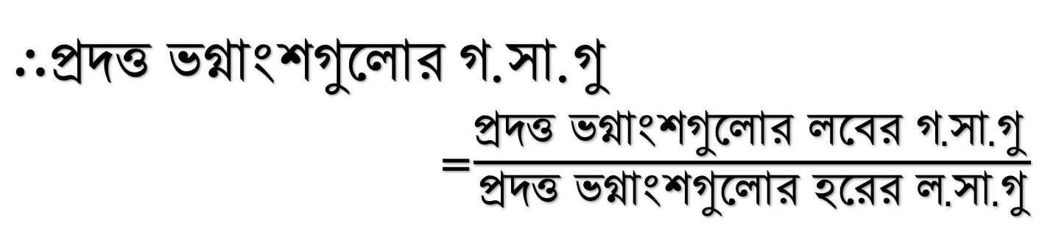
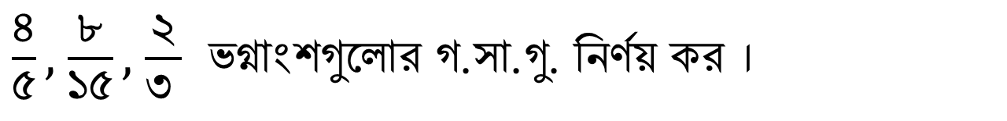
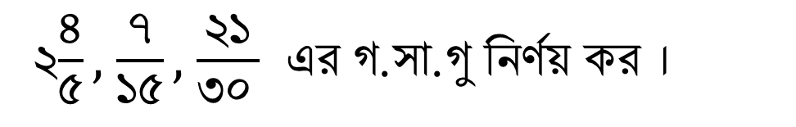
$\frac{৪}{৫},$ $\frac{৮}{১৫},$ $\frac{২}{৩ }$ ভগ্নাংশগুলোর গ.সা.গু. নির্ণয় কর ।
$∴$প্রদত্ত ভগ্নাংশগুলোর গ.সা.গু
=$\frac{\text{প্রদত্ত ভগ্নাংশগুলোর }\text{লবের }গ.সা.গু }{\text{প্রদত্ত ভগ্নাংশগুলোর }\text{হরের }ল.সা.গু}$
কাজ;
২$\frac{৪}{৫},$ $\frac{৭}{১৫},$ $\frac{২১}{৩০ }$ এর গ.সা.গু নির্ণয় কর ।
Notes:
ভগ্নাংশগুলোর একাধিক সাধারণ গুণনীয়ক লিখ ? ($\frac{১}{১৫},$ $\frac{২}{১৫}$, $\frac{১}{৩০},$ $\frac{২}{৩০}…)।$ভগ্নাংশগুলোর সাধারণ গুণনীয়ক গুলোর মধ্যে সবচেয়ে বড় গুণনীয়ক কোনটি ?( $\frac{২}{১৫}$)। $\frac{৪}{৫},$ $\frac{৮}{১৫},$ $\frac{২}{৩ }$ ভগ্নাংশগুলোর গ.সা.গু $\frac{২}{১৫}।$ কাজ; $\frac{৭}{৩০}$।

Slide 10
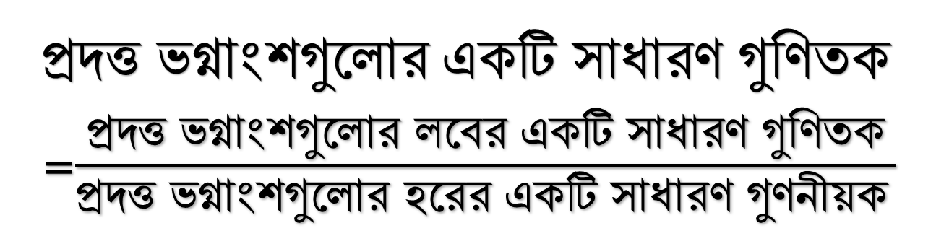
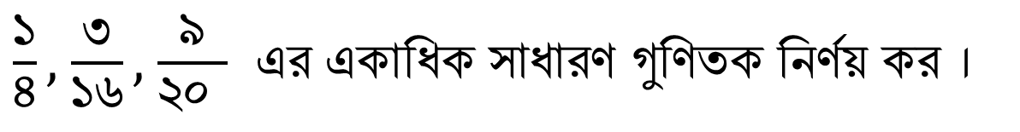
প্রদত্ত ভগ্নাংশগুলোর একটি সাধারণ $\text{গু}ণিতক$ =$\frac{\text{প্রদত্ত ভগ্নাংশগুলোর }\text{লবের }\text{একটি সাধারণ} \text{গু}ণিতক}{\text{প্রদত্ত ভগ্নাংশগুলোর }\text{হরের }\text{একটি সাধারণ} \text{গুণনীয়ক} }$
$\frac{১}{৪},$ $\frac{৩}{১৬},$ $\frac{৯}{২০ }$ এর একাধিক সাধারণ গুণিতক নির্ণয় কর ।
Notes:
ভগ্নাংশগুলোর একটি সাধারণ $\text{গু}ণিতক$ নির্ণয়ের সূত্রটি মনোযোগ সহকারে পড় । ৪ এর গুণনীয়ক গুলি লিখ ?( ২,ও৪) । ১৬ এর গুণনীয়ক গুলি লিখ ? (২,৪,৮,১৬) । ২০ এর গুণনীয়ক গুলি লিখ ?(২,৪,৫,১০,২০)। গুণনীয়কগুলোর $\text{ সাধারণ} \text{গুণনীয়ক}গুলো$লিখ? (২,৪) । ১,৩ও ৯ কয়েকটি সাধারণ গুণিতক লিখ? ( ৯, ১৮, ২৭............) । প্রদত্ত ভগ্নাংশগুলোর সাধারণ $\text{গু}ণিতক$গুলো লিখ? ($\frac{৯}{২},$ $\frac{৯}{৪},\frac{১৮}{২}$, $\frac{১৮}{৪}…………$) ।

Slide 11
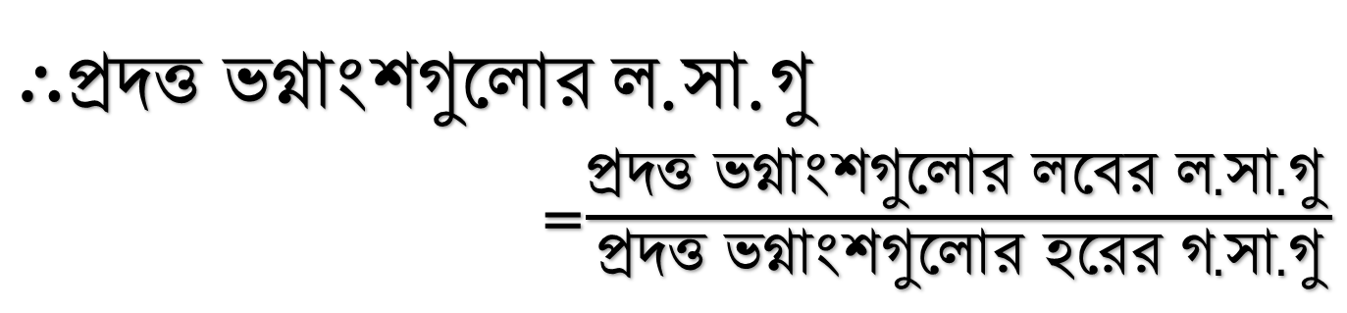
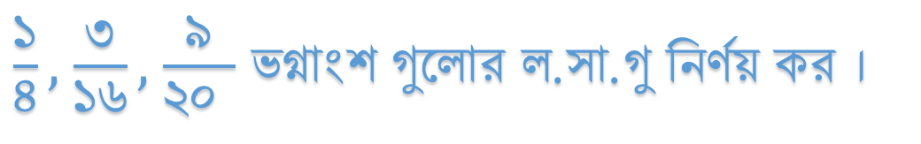
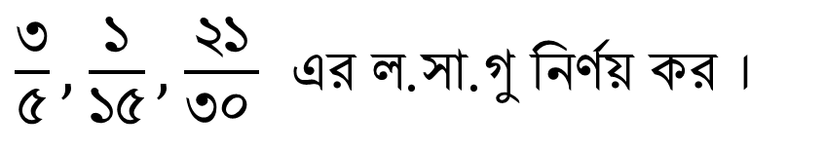
$\frac{১}{৪},$ $\frac{৩}{১৬},$ $\frac{৯}{২০ }$ ভগ্নাংশ গুলোর ল.সা.গু নির্ণয় কর ।
$∴$প্রদত্ত ভগ্নাংশগুলোর ল.সা.গু
=$\frac{\text{প্রদত্ত ভগ্নাংশগুলোর }\text{লবের }ল.সা.গু }{\text{প্রদত্ত ভগ্নাংশগুলোর }\text{হরের }গ.সা.গু}$
কাজ;
$\frac{৩}{৫},$ $\frac{১}{১৫},$ $\frac{২১}{৩০ }$ এর ল.সা.গু নির্ণয় কর ।
Notes:
$\frac{১}{৪},$ $\frac{৩}{১৬},$ $\frac{৯}{২০ }$ ভগ্নাংশগুলোর কয়েকটি সাধারণ গুণিতক লিখ ?($\frac{৯}{২},$ $\frac{৯}{৪},\frac{১৮}{২}$, $\frac{১৮}{৪}………$) । $\frac{১}{৪},$ $\frac{৩}{১৬},$ $\frac{৯}{২০ }$ ভগ্নাংশগুলোর ল.সা.গু কত? ($\frac{৯}{৪}$)। ৯ এবং ৪ ভগ্নাংশগুলোর কি ? কাজটি একক কাজ হিসাবে দেওয়া যেতে পারে ।

Slide 12
ভগ্নাংশের সরলীকরণ
[{( )}]
এর
÷
×
+
−
Division
D
Multiplication
Of
M
Brackets
O
B
Addition
A
Subtraction
S
সরল কর;
Notes:
প্রথম ক্লিক করে চিহ্ন গুলি আনব এবং প্রশ্ন করব , সেপের চিহ্ন গুলোর ইংরেজি কি ? তারপর স্যাপ গুলোর উপর ক্লিক করে নাম গুলো আনব । ইংরেজি নামগুলোর ১ম অক্ষর গুলো পরপর পাশাপাশি লিখলে কি শব্দ তৈরি হয় ? শেষে ফাঁকা জায়গায় ক্লিক করে BODMAS দেখিয়ে বলব এটি বন্ধনীর সরল করার নিয়ম ।BODMAS ব্যবহার করে সরলটি বোর্ড ব্যবহার করে শিক্ষার্থীদের সহায়তায় সমাধান করবো , পরবর্তীতে কাজ দিব ।

Slide 13




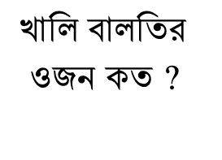

দলীয় কাজ
$$বালতির$$
$$\frac{১}{৪} অংশ পানি$$
$$বালতির$$
$$\frac{৩}{৪} অংশ পানি$$
পানিসহ বালতির ওজন ৭$\frac{১}{৪}$কেজি
পানিসহ বালতির ওজন ১৫$\frac{৩}{৪}$কেজি
$$খালি বালতির$$
ওজন কত ?
$$বালতির পানির$$
ওজন কত ?
Notes:
খালি বালতির ওজন ৩ কেজি । বালতির পানির ওজন ১৭ কেজি ।

Slide 14
মূল্যায়ন
ক
খ
গ
ঘ
“খ ” বক্সের মাঝের অংশের ২টি গুণনীয়ক লিখ ।
“ক” বক্সের মাঝের অংশকে ভগ্নাংশে প্রকাশ কর ।
খ,গ ও ঘ বক্সের মাঝের অংশের গ.সা.গু ও ল.সা.গু কত ?
ক,খ,গ ও ঘ বক্সের উপরের অংশগুলোর মধ্যে গ-এর অংশ থেকে ক-এর অংশ বিয়োগ করে বিয়োগফলের সাথে ঘ-এর অংশ যোগকরে যোগফল খ-এর অংশ থেকে বিয়োগ কর । তথ্যটি বন্ধনীর সাহায্যে প্রকাশ কর ।
Notes:
$\frac{৭}{১২}$ । $\frac{৩}{২}$, $\frac{৩}{৪} ।$ গ.সা.গু. $\frac{১}{১২}$, ল.সাগু. $\frac{৩৫}{৩}$ । {($\frac{৩}{৬}$ - $\frac{২}{১২}$)+ $\frac{২}{১২ }$} - $\frac{৩}{৬}$ ।

Slide 15
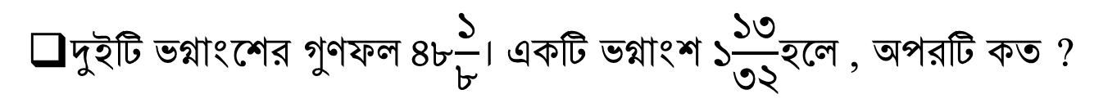
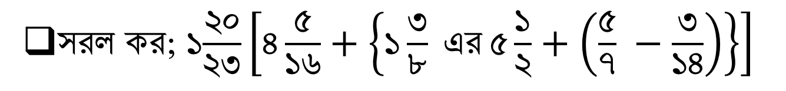
বাড়ির কাজ
দুইটি ভগ্নাংশের গুণফল ৪৮$\frac{১}{৮}$। একটি ভগ্নাংশ ১$\frac{১৩}{৩২}$হলে , অপরটি কত ?
সরল কর; ১$\frac{২০}{২৩}\left[৪\frac{৫}{১৬}+\left\{১\frac{৩}{৮} এর ৫\frac{১}{২}+\left(\frac{৫}{৭} −\frac{৩}{১৪}\right)\right\}\right]$
Notes:
বাড়ির কাজটি খাতায় লিখে নিতে বলবো ।

Slide 16

ধন্যবাদ
Notes:
কন্টেন্টি তৈরিতে আদর্শমান ( কারিকুলাম ডকুমেন্ট,পাঠ্যপুস্তক ,ট্রেনিং-এ লব্দ জ্ঞান ও দক্ষতা ) বজায় রাখার আপ্রাণ প্রচেষ্টা ছিল । তবুও আপনি মনে করলে প্রয়োজনে আরো পরিবর্তন পরিমার্জন বা সংশধন করতে পাতরেন

Slide 17
কৃতজ্ঞতা স্বীকার
শিক্ষা মন্ত্রণালয়, মাউশি, এনসিটিবি ও এটুআই-এর সংশ্লিষ্ট কর্মকর্তাবৃন্দ
এবং কন্টেন্ট সম্পাদক হিসেবে যাঁদের নির্দেশনা, পরামর্শ ও তত্ত্বাবধানে এই মডেল কন্টেন্ট সমৃদ্ধ হয়েছে তারা হলেন-
জনাব রায়হানা তসলিম,সহযোগী অধ্যাপক, টিটিসি, ঢাকা ।
জনাব মোহাম্মদ আহসানুল আলম , সহকারী অধ্যাপক , টিটিসি, ফেনী ।
জনাব রাজিয়া বেগম , প্রভাষক, টিটিসি, ঢাকা ।

